Slide 1

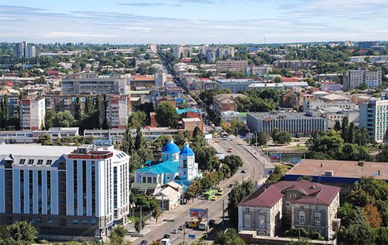
Звіт
фінансово-господарської діяльності
КП «ЖЕО №2»
Кропивницької міської ради
за 2024 рік

Slide 2
Станом на 01.01.2025 року в управлінні підприємства перебуває 254 житлових будинків та 7 гуртожитків,
кількість квартир 12143, загальною площею 625,3 тис. м.кв.
2 поверхових – 89
36 житлових будинків обладнанні 117 ліфтами
3 поверхових – 36
157 житлових будинків обладнанні централізованим опаленням
4 поверхових – 34
5 поверхових – 59
13 житлових будинків обладнанні 11 насосними установками для подачі води на верхні поверхи
9 поверхових – 29
10 поверхових – 7

Slide 3
Середньооблікова чисельність штатних працівників за 2024 рік
складає 113 особи
Станом на 01.01.2025 року на
підприємстві працює 107 чоловік, в т.ч. 67 жінки:
- АУП – 19 чоловік
- Поточний ремонт – 27 чоловік
МОП (двірники) – 88 чоловік
Основною складовою кількості працюючих на підприємстві становлять робітники

Slide 4
В результаті господарської діяльності за 2024 рік отримано коштів від реалізації робіт та послуг в сумі 33344 тис. грн
Доходи | ( тис. грн ) без ПДВ
Дохід від реалізації послуг співвласникам житлових приміщень | 31817,4
Дохід від реалізації послуг співвласникам нежитлових приміщень | 1076,9
Інші доходи | 449,5
Всього | 33344

Slide 5
Сплачено податків та зборів до бюджету
Назва податку та зборів | ( тис. грн )
Єдиний соціальний внесок 22 % | 3450,6
Прибутковий податок з фізичних осіб | 2922,3
Податок на додану вартість | 4178,7
Військовий збір | 273,8
Профспілкові внески | 163,8
Податок на прибуток | 472,7
Всього | 11462,0

Slide 6
Витрати підприємства за 2024 рік
Витрати | ( тис. грн )
Заробітна плата Нарахування ЄСВ | 16571,3 3562,9
Електропостачання | 2597,4
Обслуговування ДВК | 664,9
Дератизація | 226,4
Обслуговування ліфтів | 1978,1
Вивіз сміття | 29,8
Комунальні послуги | 205,6
Розрахунково-касове обслуговування | 208,3
Обслуговування та ремонт оргтехніки | 193,6
Господарські та інформаційні витрати | 149,4
Матеріали | 2609
ПММ | 203,9
Транспортні послуги | 634,6
Інші витрати ( роботи поза межами ціни з управління) | 732,1
Всього | 30567

Slide 7
Виконано наступні роботи з поточного ремонту.
Відремонтовано 2256 м2 покрівель в 55 багатоквартирних будинках. Робіт виконано на суму 1.2 млн.грн.
Відремонтовано 8 оголовків димових та вентиляційних каналів.
Виконано ремонт та часткову заміну водостічних труб в багатоквартирних будинках. При цьому відремонтовано 359 м.пог. водостічних труб на суму 0,5 млн.грн. Роботи по заміні зовнішних водостічних труб виконувалися з залученням спецтехніки (автовишки).
Пофарбовано 764 м2 зовнішніх будинкових газових мереж в 34 багатоквартирних будинках на суму 0,08 млн.грн.
Відремонтовано 26 під’їздів на суму 0,6 млн.грн. Ремонт виконувався як в межах ціни з управління будинками, так і за участі співвласників багатоквартирних будинків.
З метою покращення теплоізоляції та захисту від зовнішніх факторів
виконано заміну дерев’яних віконних блоків в місцях загального користування багатоквартирних будинків на металопластикові на суму 2,7 млн.грн.
Виконано заміну інженерних вводів системи водовідведення в 4 будинках.
Проводилися ремонтні роботи з заміною запобіжників та автовимикачів в загально-будинкових електрощитових в 184 будинках.

Slide 8
Підприємством проводились роботи щодо ремонту цокольної частини будинків, вимощення, входів у підвальні приміщення, відновлення поручнів та очищення технічних поверхів,
виконувались роботи з покосу трави прибудинкових територій, прибирання підвалів та вивезення негабаритного сміття, опалого листя. За необхідності в осінньо-зимовий період здійснювалося посипання прибудинкових територій протиожеледними сумішами.

Slide 9
Робота з боржниками
Робота з боржниками щодо зменшення дебіторської заборгованості на підприємстві проводиться регулярно.
За 2024 р. було вручено попередження боржникам про погашення заборгованості з утримання будинків та прибудинкових територій. Також подано до суду 42 судових накази про стягнення боргу на загальну суму 270 тис.грн.

